Slide 1
Екологія людини
Крепак Катерина
Южноукраїнська гімназія № 1

Slide 2
Вмирає лише кволе і слабке, здорове і сильне завжди виходить переможцем. Ч.Дарвін Нічого люди не бажають більше зберегти і нічого, між тим, менше не бережуть, ніж своє власне життя. Ж.Лабрюйєр

Slide 3
Актуальність:
?
Краще
Гірше

Slide 4
Екологія людини - комплексна наука, яка вивчає взаємовідношення людини і навколишнього середовища. Вона сприяє збереженню і зміцненню здоров'я, розвитку фізичних та психічних можливостей людини.

Slide 5
Екологія людини:
Стан навколишнього середовища
Якість продуктів харчування
Активний відпочинок
Фізичні навантаження

Slide 6
Фізичні навантаження

Slide 7
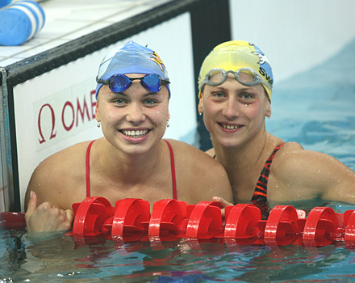
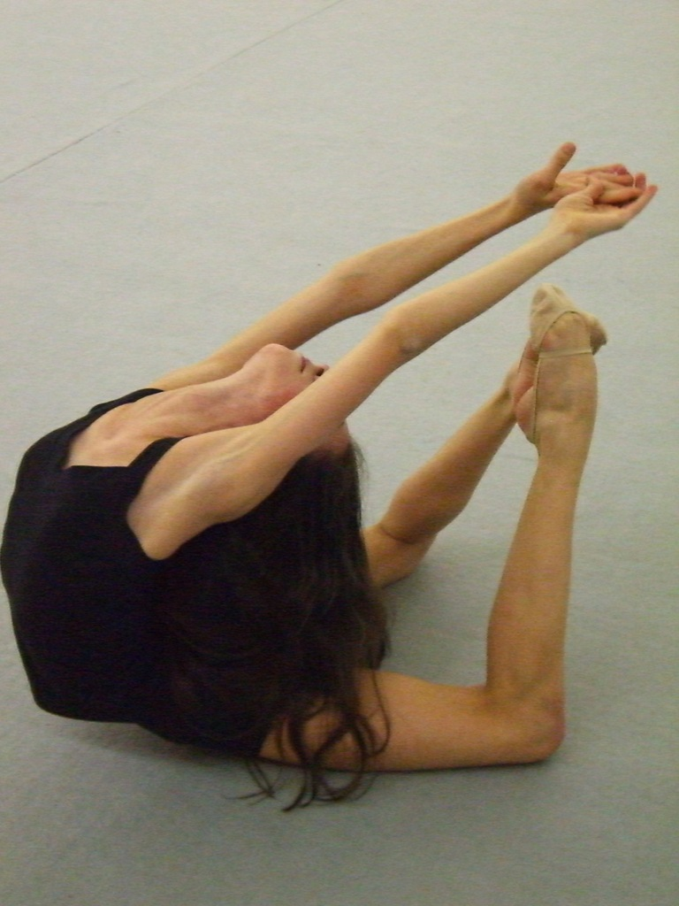
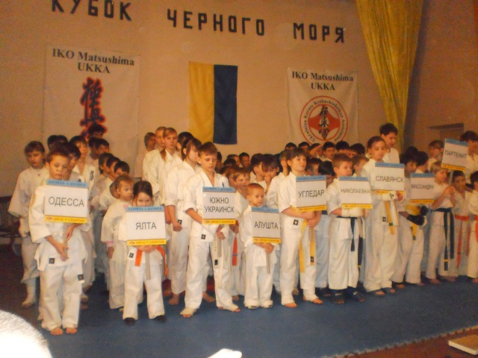

Slide 8
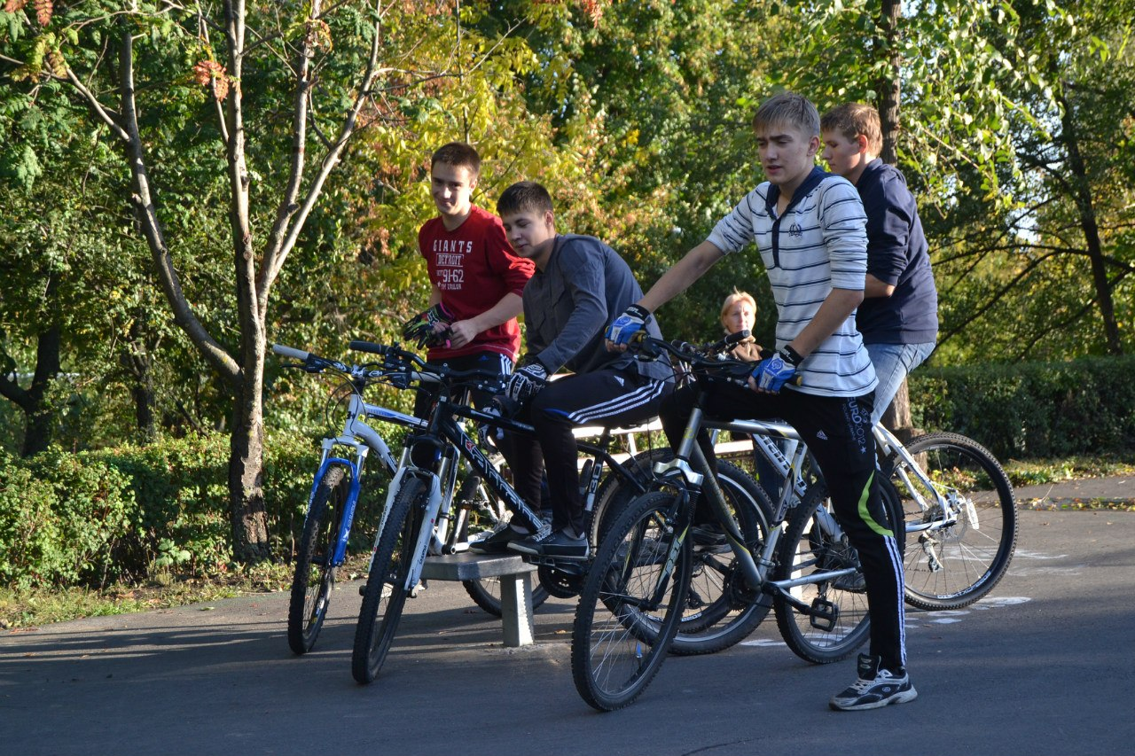
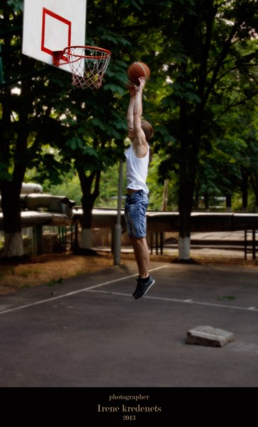
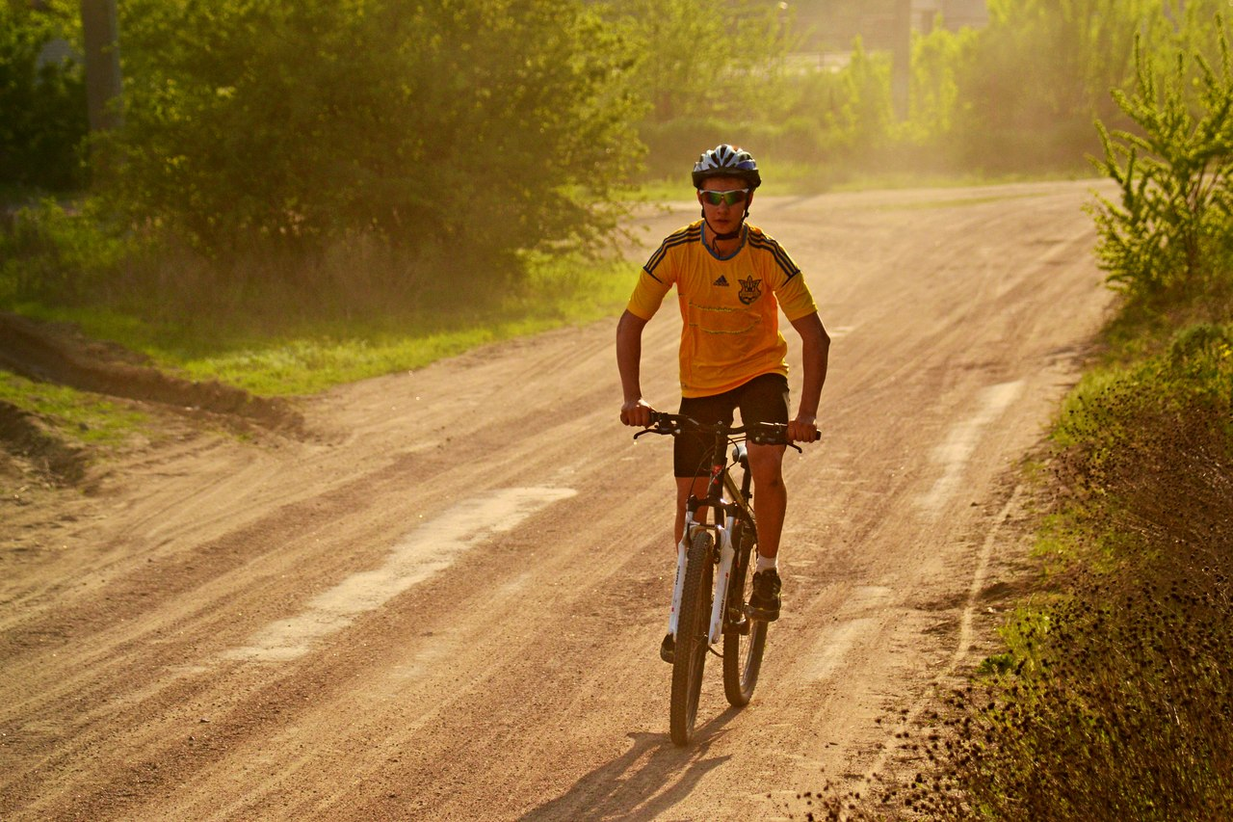

Slide 9
Активний відпочинок

Slide 11
Якість продуктів харчування

Slide 12
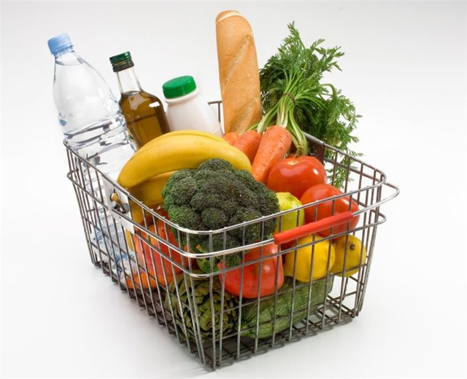
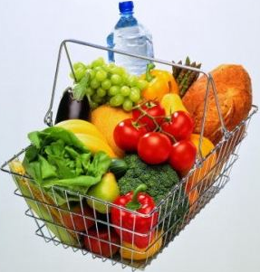

Slide 13
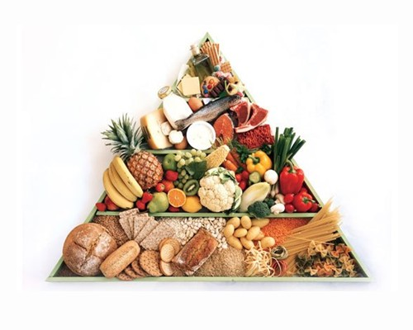
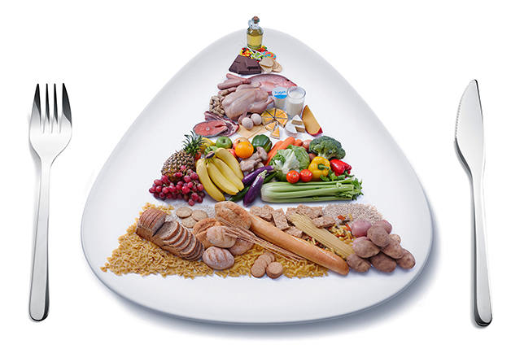
Для полегшення вибору раціону створено безліч «пірамід», в яких зазначено кількість тих чи інших продуктів у добовій нормі.

Slide 15
Стан навколишнього середовища

Slide 16
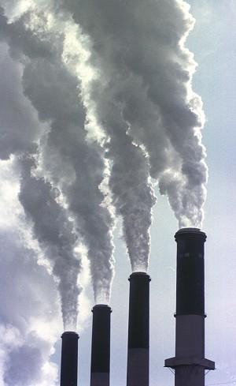
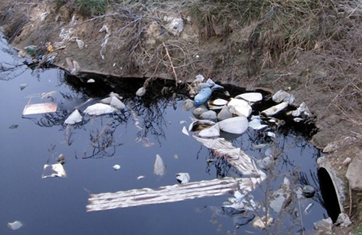
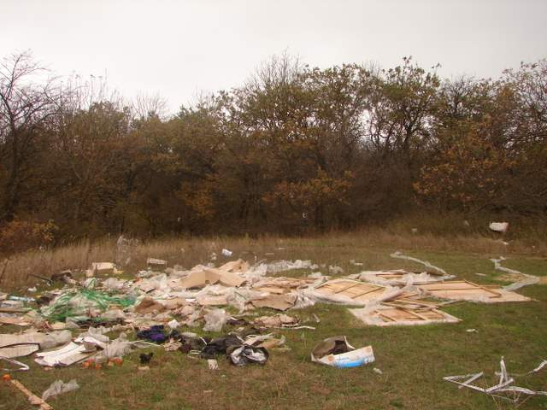
На сьогоднішній день стан навколишнього середовища не є ідеальним. Щороку в атмосферу,гідросферу та літосферу потрапляє більше тонни шкідливих речовин.

Slide 17
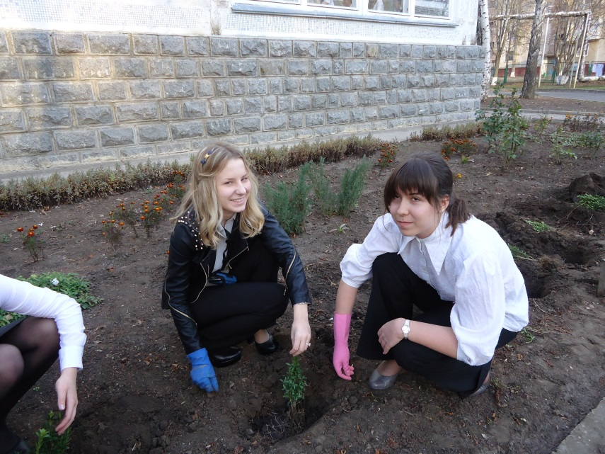
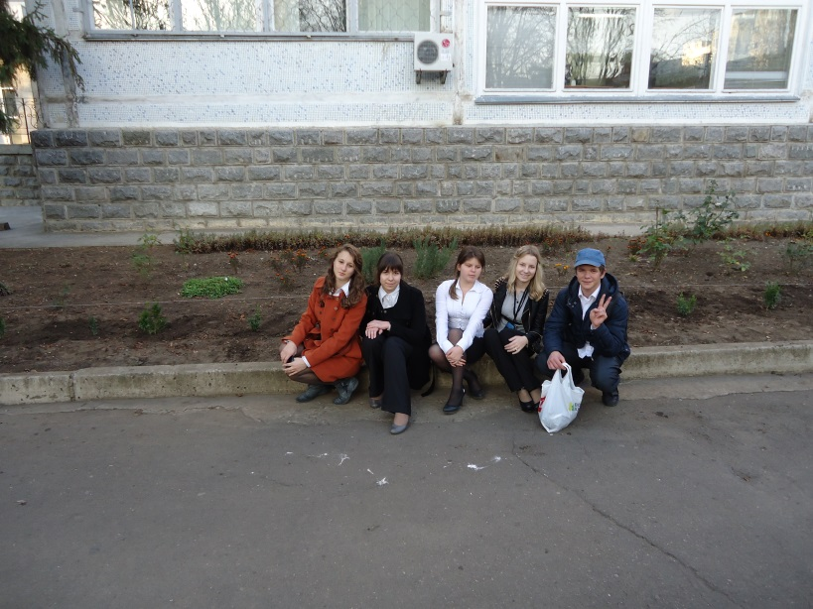
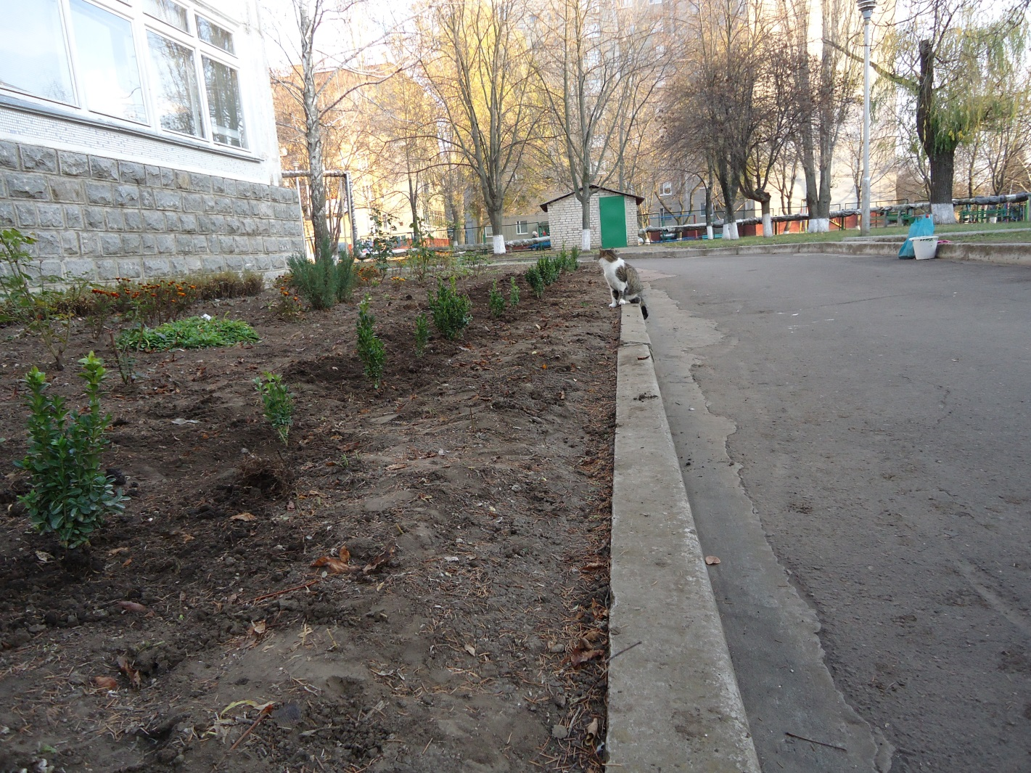
Акція «Озеленення»

Slide 18
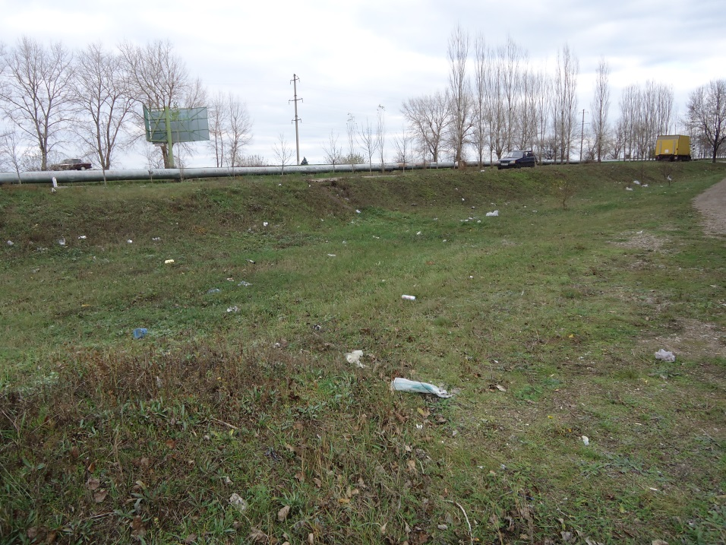
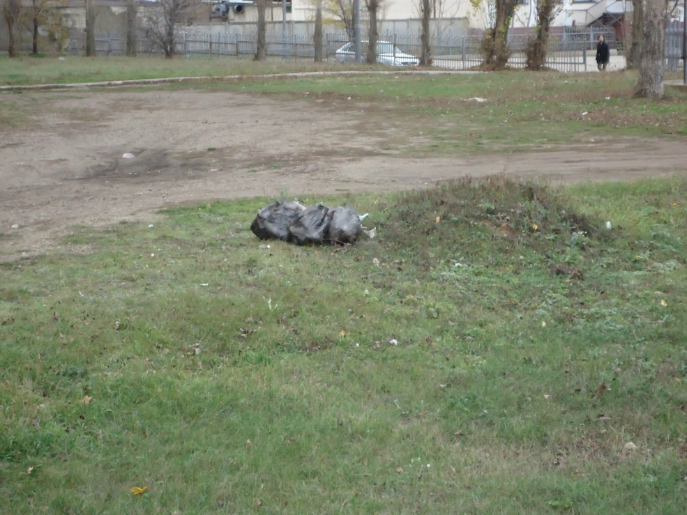
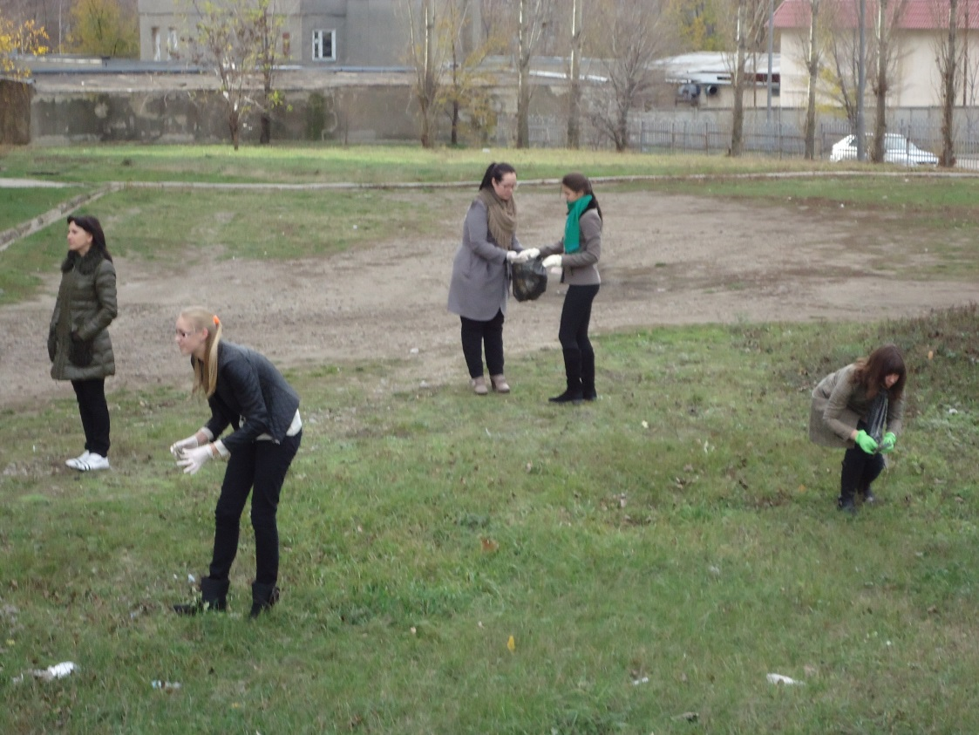
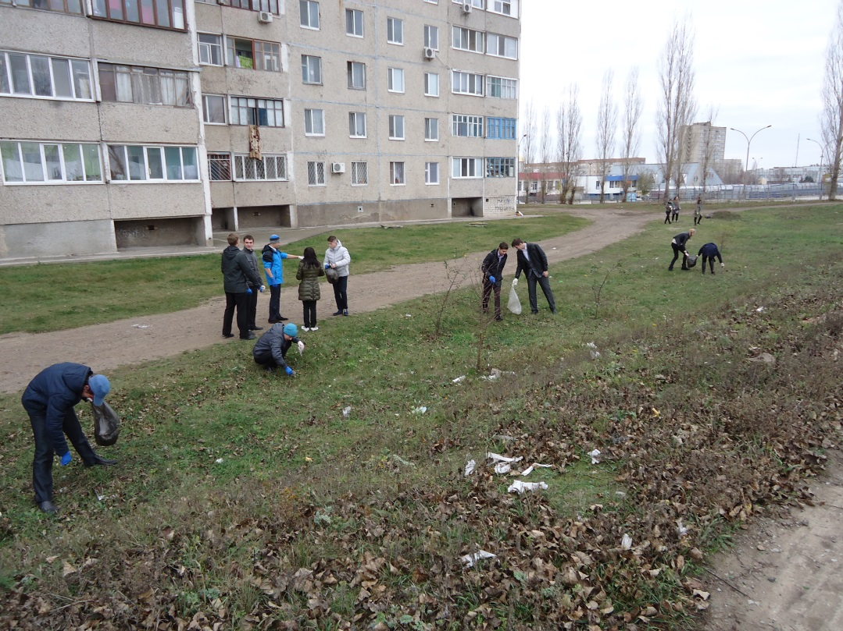
Акція «Чисте місто»

Slide 19
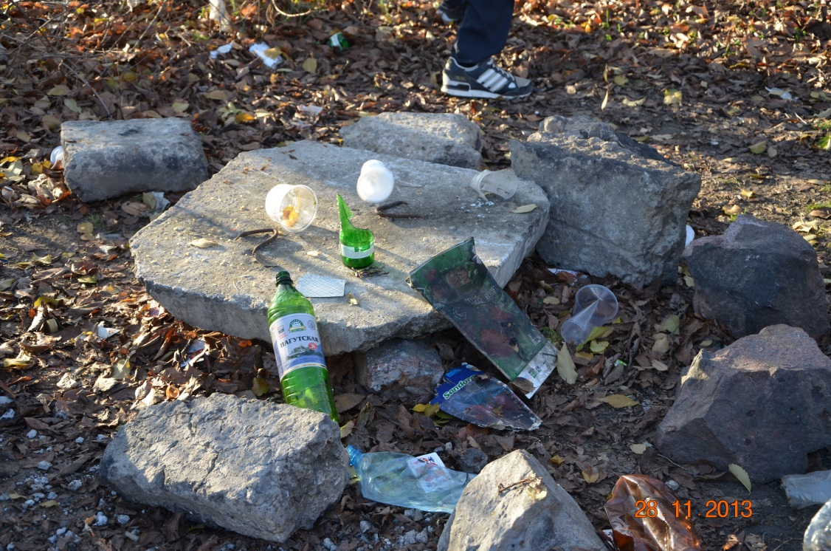
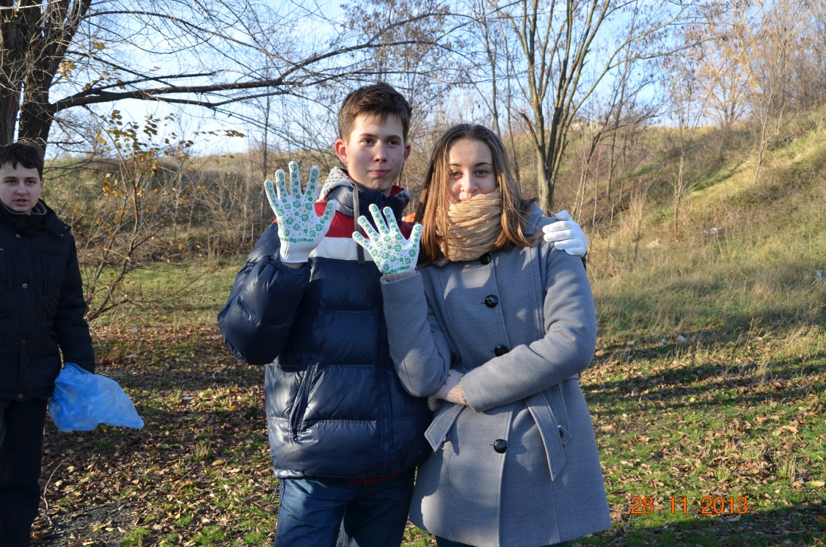
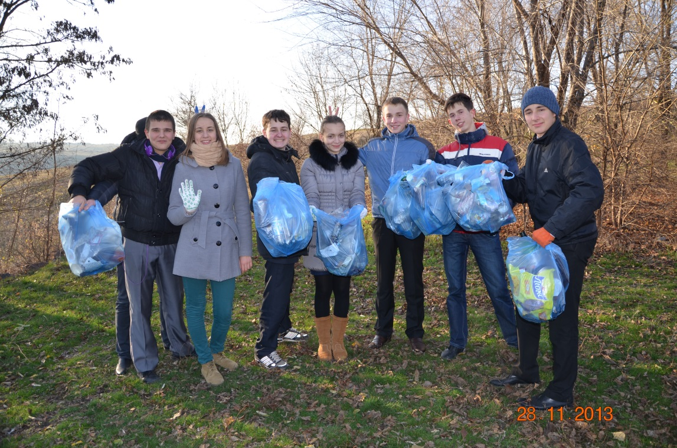
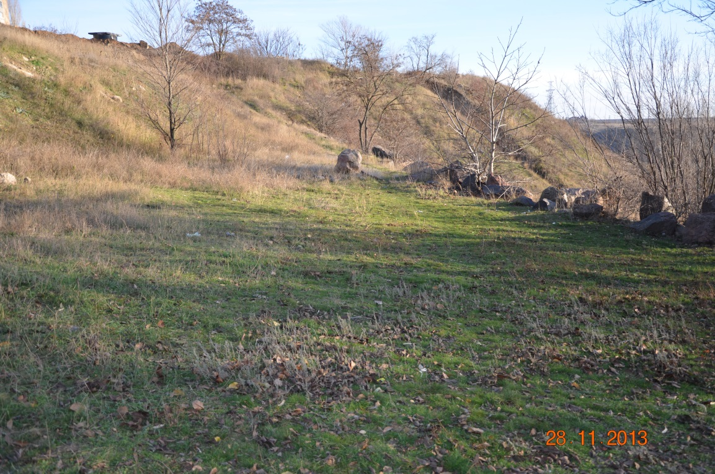
Акція «Чисте місто»

Slide 20
Бути здоровим-просто!
Дякую за увагу

